Slide 1


9-11 классы
Программирование на C++
Презентация занятия
Композиция объектов.
8 занятие
2019

Slide 2




КОМПОЗИЦИЯ ОБЪЕКТОВ.
2
СОДЕРЖАНИЕ
1. ВВЕДЕНИЕ. ОРГАНИЗАЦИОННАЯ ИНФОРМАЦИЯ
Тема занятия
Цели и задачи занятия
Результаты занятия
Материалы для преподавателя
Материалы для ученика
Тайминг проведения занятия
2. ТЕОРЕТИЧЕСКАЯ ЧАСТЬ
Композиция объектов
Дружественные функции
Инициализатор
3. ПРАКТИЧЕСКАЯ ЧАСТЬ
Создание классовой иерархии
Изучение принципов наследования
inginirium.ru

Slide 3
КОМПОЗИЦИЯ ОБЪЕКТОВ.
3
ВВЕДЕНИЕ.
ОРГАНИЗАЦИОННАЯ ИНФОРМАЦИЯ
Тема: Наследование в С++. Композиция объектов.
Цели и задачи:
Рассказать о перегрузке основных операторов в С++
Рассказать о деструкторах
По результатам занятия слушатель будет знать:
Как использовать полиморфизм для взаимодействия объектов класса между собой и не только
inginirium.ru

Slide 4
КОМПОЗИЦИЯ ОБЪЕКТОВ.
4
Тема: Наследование в С++. Композиция объектов.
По результатам занятия слушатель будет уметь:
Создавать иерархическую структуру с помощью наследования классов
Структурировать проект (разбиение определение класса на *.h и *.cpp файлы)
Тайминг занятия
Таб.1
№​ | Этапы | время | Сумма
1​ | Приветственное слово преподавателя | 5 мин.​ | 5 мин.
2​ | Повторение пройденного | 5 мин.​ | 40 мин.
3​ | Теоретическая часть | 30 мин​
4​ | Вопросы по теоретической части | 5 мин.
 | Перерыв | 15 мин. | 15 мин.
6 | Практическая часть | 40 мин. | 40 мин.
 | Рефлексия и вопросы | 5 мин.​ | 5 мин.
inginirium.ru

Slide 5
Программирование на C++
Теоретическая часть
Композиция объектов.
7 занятие
2019

Slide 6
КОМПОЗИЦИЯ ОБЪЕКТОВ.
7
Тема: Композиция объектов.
Создание новых классов в отдельных файлах является хорошим тоном, так как это делает код более удобочитаемым и его легче поддерживать в дальнейшем. Возьмём за правило- для классов создавать 2 файла:
*.h
*.cpp
* - название класса.
*.h – заголовочный файл, содержащий в себе объявления функций (их прототипы) и объявления переменных (полей класса).
*.cpp – исходный файл, который предоставляет реализацию методов, описанных (прототипами) в *.h файле.
inginirium.ru

Slide 7
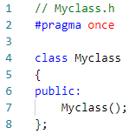
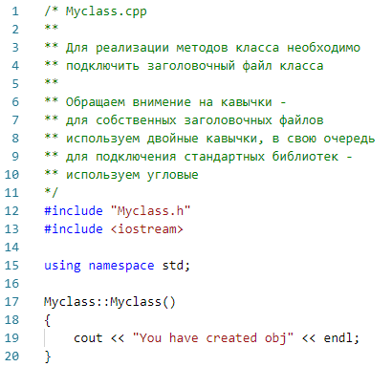
КОМПОЗИЦИЯ ОБЪЕКТОВ.
8
Тема: Композиция объектов.
Два двоеточия – оператор доступа к области видимости (используется для определения методов класса, которые уже были объявлены в пространстве имён класса в заголовочном файле)
inginirium.ru

Slide 8
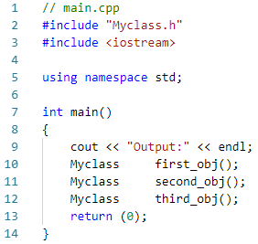

КОМПОЗИЦИЯ ОБЪЕКТОВ.
9
Тема: Композиция объектов.
Для создания объекта класса, объявленного в заголовочном файле (.h), достаточно подключить в текущий файл заголовочный файл класса.
inginirium.ru

Slide 9
КОМПОЗИЦИЯ ОБЪЕКТОВ.
9
Тема: Композиция объектов.
Помимо конструкторов, также в классе объявляется и деструктор. Как и конструктор, деструктор является специальной функцией/методом. Он вызывается при уничтожении или удалении объекта файла. Таким образом, «жизненный цикл» объекта класса выглядит следующим образом:
Создание объекта (вызов конструктора)
Работа с объектом (вызов его методов и т д)
Уничтожение объекта (вызов деструктора)
В отличие от конструктора (которых может быть сколь угодно много), деструктор только один. Он не принимает никаких аргументов и ничего не возвращает.
Объекты класса уничтожаются при выходе за пределы видимости вызова конструктора (например, тело функции main), или при применении выражения delete к указателю, направленному на объект класса.
inginirium.ru

Slide 10
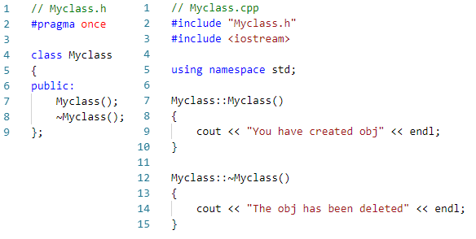
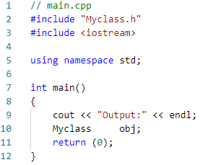

КОМПОЗИЦИЯ ОБЪЕКТОВ.
9
Тема: Композиция объектов.
Имя у деструктора такое же, как и у класса, только с префиксом тильда (~).
inginirium.ru

Slide 11
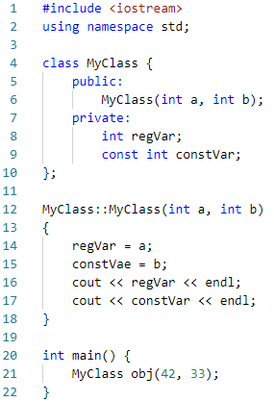
КОМПОЗИЦИЯ ОБЪЕКТОВ.
9
Тема: Композиция объектов.
C++ предоставляет удобный синтаксис для инициализации элементов класса, который называется списком инициализаторов (также называется инициализацией полей в конструкторе).
Этот класс имеет две переменные, Var и constVar. У него также есть конструктор, который принимает два параметра, которые используются для инициализации переменных-членов.
Запуск этого кода возвращает ошибку, потому что одна из его переменных-членов является константой, к которой не может быть присвоено значение после объявления.
В таких случаях, список инициализаторов может быть использован для присваивания значений переменным-членам.
inginirium.ru

Slide 12
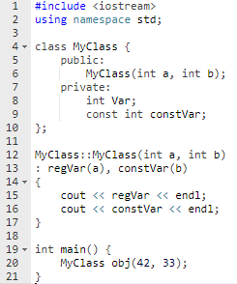
КОМПОЗИЦИЯ ОБЪЕКТОВ.
9
Тема: Композиция объектов.
В этом синтаксисе список инициализации следует за параметрами конструктора. Список начинается с двоеточия (:), а затем следуют разделенные запятыми инициализируемые переменные вместе со значениями.
Cинтаксис - переменная(значение) для присваивания значений.
Список инициализации элементов может быть использован для регулярных переменных и должен быть использован для константных переменных.
inginirium.ru

Slide 13
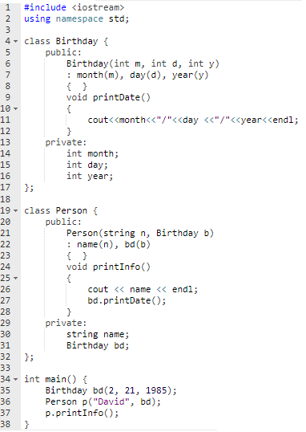
КОМПОЗИЦИЯ ОБЪЕКТОВ.
9
Тема: Композиция объектов.
В реальном мире, сложные объекты обычно состоят из маленьких, более простых объектов. Например, машина собрана с использованием металлической рамы, двигателя, колес и огромного количества других деталей. Этот процесс называется композицией.
В C++, объектная композиция подразумевает использование классов в качестве переменных-членов в других классах
inginirium.ru

Slide 14
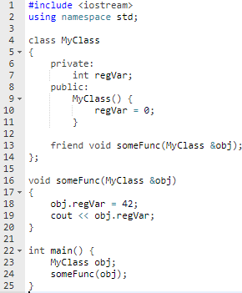
КОМПОЗИЦИЯ ОБЪЕКТОВ.
9
Тема: Композиция объектов.
Дружественные функции
Обычно, скрытые поля класса недоступны извне класса. Однако, если объявление функции как не-член класса с использованием ключевого слова friend позволяет получить доступ к скрытым полям класса. Это выполняется путем включения объявления этой внешней функции внутри класса, с предшествующим ключевым словом friend.
someFunc(), которая не является функцией-элементом класса, является дружественной функцией класса MyClass и имеет доступ к его скрытым полям.
Чтобы сделать элементы доступными, в классе в определении должна быть объявлена функция с использованием ключевого слова friend. Вы не можете "сделать" функцию дружественной для класса без "согласия" класса.
inginirium.ru

Slide 15
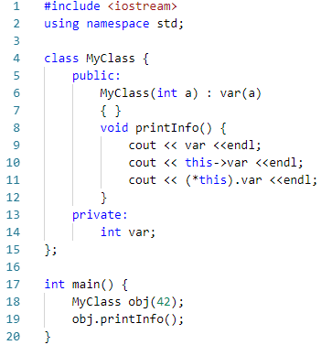
КОМПОЗИЦИЯ ОБЪЕКТОВ.
9
Тема: Композиция объектов.
Что если названия скрытых полей класса совпадут с аргументами, передаваемыми в конструктор?
This
Каждый объект в C++ имеет доступ к его собственному адресу через указатель, который называется this.
Внутри функции-члена this может быть использовано для ссылки на вызывающий объект.
Дружественные функции не имеют указателя this, потому что дружественные функции не являются элементами класса.
inginirium.ru

Slide 16
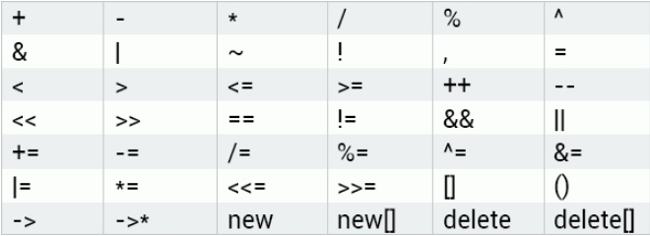
КОМПОЗИЦИЯ ОБЪЕКТОВ.
9
Тема: Композиция объектов.
Перегрузка Операторов
Большинство операторов в C++ могут быть переопределены или перегружены.
Таким образом, операторы могут быть использованы также с определенными пользователем типами (например, позволяют вам складывать два объекта вместе).
В данной таблице указаны операторы, которые могут быть перегружены.
inginirium.ru

Slide 17
НАСЛЕДОВАНИЕ В С++.
КОМПОЗИЦИЯ ОБЪЕКТОВ.
9
Тема: Композиция объектов.
Перегруженные операторы это функции, определенные с помощью ключевого слова operator, за которым следует символ определяемого оператора.
Перегруженный оператор схож с другими функциями в том, что он тоже имеет возвращаемый тип и список параметров.
В нашем примере мы будем перегружать оператор +. Он будет возвращать объект нашего класса и принимать объект нашего класса в качестве параметра.
operator+
inginirium.ru

Slide 18
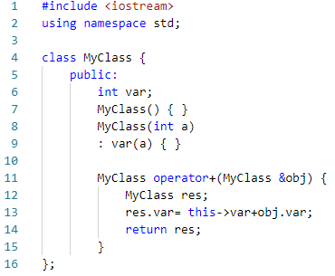
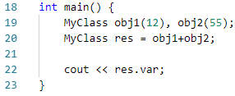
КОМПОЗИЦИЯ ОБЪЕКТОВ.
9
Тема: Композиция объектов.
inginirium.ru

Slide 19
Программирование на C++
Практическая часть
Наследование в С++.
Композиция объектов.
7 занятие
2019

Slide 20
КОМПОЗИЦИЯ ОБЪЕКТОВ.
18
Тема: Композиция объектов.
Задание 1
Определить класс Human, который содержит такие поля (члены класса): имя, фамилию и возраст, публичные – методы ввода данных и отображения их на экран. Определить класс Pupil, который содержит такие поля (члены класса): имя, фамилию, возраст, класс, номер школы и средний бал. Публичные – методы ввода данных и отображения их на экран. Объявить два объекта класса, внести данные и показать их.
*
Сделать конструктор по умолчанию и конструктор с помощью инициализатора
**
Сделать дружественную функцию сheck_human_for_school(Human &person)
inginirium.ru

Slide 21
КОМПОЗИЦИЯ ОБЪЕКТОВ.
19
Тема: Композиция объектов.
Задание 2
Определить класс str (сокр от string), который содержит такие поля (члены класса): закрытые – числитель и знаменатель, публичные – конструктор по умолчанию, конструктор, методы ввода данных (принимается числитель и знаменатель отдельно) и отображение дроби на экран в обычном виде и десятичном
*
Работоспособность программы с неправильными дробями
**
Сумма, разность, умножение и деление дробей (названия методов: operator+, operator-, operator*, operator/)
inginirium.ru

